Slide 1
সময়ঃ ০১ মিনিট
স্বাগতম
স্বাগতম
স্বাগতম
ক্লিক করুন

Slide 2
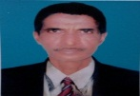
সময়ঃ ০২মিনিট
মোহাঃ রবিউল ইসলাম (সিনিয়র শিক্ষক)
ধলসা পয়ারী হযরত ওমর ফারুক দাখিল মাদরাসা, খয়েরপুর,মিরপুর, কুষ্টিয়া,বাংলাদেশ।
ক্লিক করুন

Slide 3
সময়ঃ ০০ মিনিট
পাঠ ৫০
পিঁপড়ে ও ঘুঘু
এক পিঁপড়ের খুব পিপাসা পেল। সে এলো নদীর পাড়ে। পানি খেতে। নদীতে ছিল ঢেউ। পিঁপড়ে পানিতে ভেসে গেল। গাছের ডালে ছিল একটি ঘুঘু। ভাবলো, পিঁপড়েটাকে বাঁচাতে হবে। সে একটি পাতা ফেলে দিল পিঁপড়েটার সামনে। পিঁপড়ে সাঁতরে পাতার উপরে উঠল। ঘুঘু পাতাটা ঠোঁটে তুলে ডাঙায় এনে রাখল। পিঁপড়ে প্রাণে বেঁচে গেল। ঘুঘু হলো তার বন্ধু।
শ্রেণিঃপ্রথম শ্রেণি
বিষয়ঃ আমার বাংলা বই
বিশেষ পাঠঃ পিঁপড়ে ও ঘুঘু। পাঠ্যাংশঃ
(“ এক পিঁপড়ের...ঘুঘু হলো তার বন্ধু।”)
মোট শিক্ষার্থীঃ ৩৭ জন
উপস্থিত শিক্ষার্থীঃ ৩৩ জন
শ্রেণিঃ প্রথম
সময়ঃ ৫০মিনিট
আমার বাংলা বই
শ্রেণিঃ প্রথম
জাতীয় শিক্ষাক্রম ও পাঠ্যপুস্তক বোর্ড, বাংলাদেশ
ক্লিক করুন

Slide 4
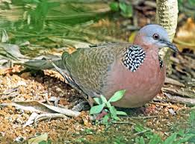
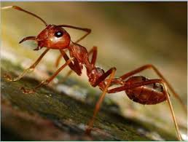
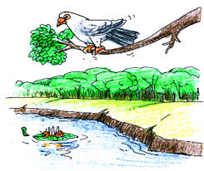
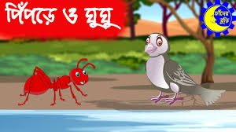
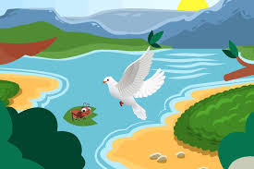
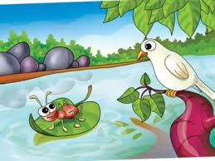
সময়ঃ ০৫ মিনিট
বলতো আমাদের পাঠ্যসূচি কী হতে পারে?
ছবিতে কী কী দেখতে পারছ?
ক্লিক করুন

Slide 5
প্রত্যাশিত শিখনফলঃ
সময়ঃ ০০ মিনিট
প্রত্যাশা করা যাচ্ছে যে, এ পাঠ শেষে শিক্ষার্থীরা...
১. আমাদের দেশের নাম বলতে পারবে।
২. শুদ্ধ উচ্চারণে “ এক পিঁপড়ের...ঘুঘু হলো তার বন্ধু।” অংশটুকু পাঠ করতে পারবে।
৩. বানান করে পড়তে পারবে।
৪. লেখনবোর্ডে বানান করে লেখতে পারবে।
ক্লিক করুন

Slide 6
আদর্শ পাঠ
সময়ঃ ০৫ মিনিট
এক পিঁপড়ের খুব পিপাসা পেল। সে এলো নদীর পাড়ে। পানি খেতে। নদীতে ছিল ঢেউ। পিঁপড়ে পানিতে ভেসে গেল।
ক্লিক করুন

Slide 7
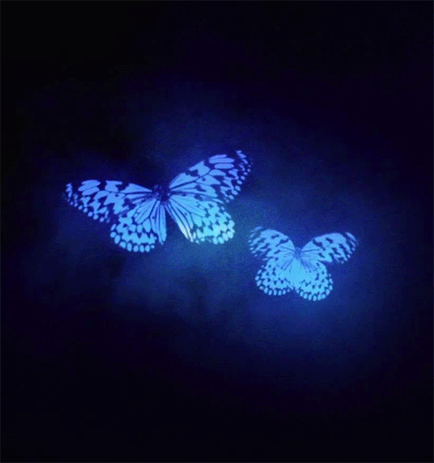
সরব পাঠ
সময়ঃ ০৫ মিনিট
এক পিঁপড়ের খুব পিপাসা পেল। সে এলো নদীর পাড়ে। পানি খেতে। নদীতে ছিল ঢেউ। পিঁপড়ে পানিতে ভেসে গেল।
ক্লিক করুন

Slide 8
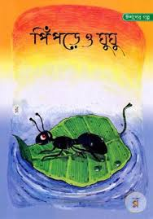
সময়ঃ ০৫ মিনিট
আদর্শ পাঠ
গাছের ডালে ছিল একটি ঘুঘু। ভাবলো, পিঁপড়েটাকে বাঁচাতে হবে। সে একটি পাতা ফেলে দিল পিঁপড়েটার সামনে। পিঁপড়ে সাঁতরে পাতার উপরে উঠল।
ক্লিক করুন

Slide 9
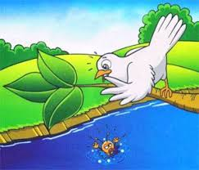
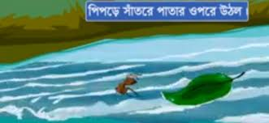
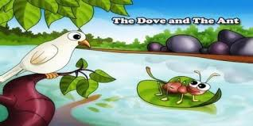
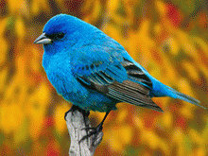
সরব পাঠ
সময়ঃ ০৫ মিনিট
গাছের ডালে ছিল একটি ঘুঘু। ভাবলো, পিঁপড়েটাকে বাঁচাতে হবে। সে একটি পাতা ফেলে দিল পিঁপড়েটার সামনে। পিঁপড়ে সাঁতরে পাতার উপরে উঠল।
ক্লিক করুন

Slide 10
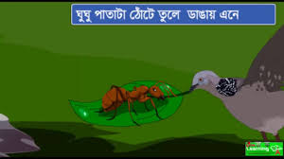
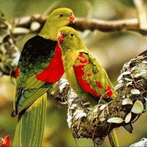
আদর্শ পাঠ
সময়ঃ ০৫ মিনিট
ঘুঘু পাতাটা ঠোঁটে তুলে ডাঙায় এনে রাখল। পিঁপড়ে প্রাণে বেঁচে গেল। ঘুঘু হলো তার বন্ধু।
ক্লিক করুন

Slide 11
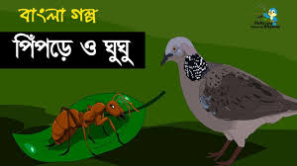
সরব পাঠ
সময়ঃ ০৫ মিনিট
ঘুঘু পাতাটা ঠোঁটে তুলে ডাঙায় এনে রাখল। পিঁপড়ে প্রাণে বেঁচে গেল। ঘুঘু হলো তার বন্ধু।
ক্লিক করুন

Slide 12
সময়ঃ ০৫ মিনিট
শিক্ষার্থীদের বোর্ড ব্যবহারঃ
ক্লিক করুন
এক, পিঁপড়ে,ঘুঘু, পিপাসা,সাঁতরে, ঠোঁটে, বন্ধু

Slide 13
ক্লিক করুন
মূল্যায়নঃ
সময়ঃ ০৫ মিনিট
১.কার পিপাসা পেল?
২. নদীতে কী ছিল?
৩. গাছের ডালে কী ছিল?
৪. ঘুঘু কার বন্ধু হলো?

Slide 14
সামগ্রিক পাঠঃ (পাঠ ৪৪)
সময়ঃ ০৩মিনিট
ক্লিক করুন
পাঠ ৫০
পিঁপড়ে ও ঘুঘু
এক পিঁপড়ের খুব পিপাসা পেল। সে এলো নদীর পাড়ে। পানি খেতে। নদীতে ছিল ঢেউ। পিঁপড়ে পানিতে ভেসে গেল। গাছের ডালে ছিল একটি ঘুঘু। ভাবলো, পিঁপড়েটাকে বাঁচাতে হবে। সে একটি পাতা ফেলে দিল পিঁপড়েটার সামনে। পিঁপড়ে সাঁতরে পাতার উপরে উঠল। ঘুঘু পাতাটা ঠোঁটে তুলে ডাঙায় এনে রাখল। পিঁপড়ে প্রাণে বেঁচে গেল। ঘুঘু হলো তার বন্ধু।
ক্লিক করুন

Slide 15
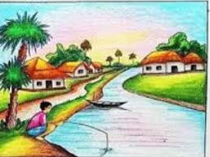
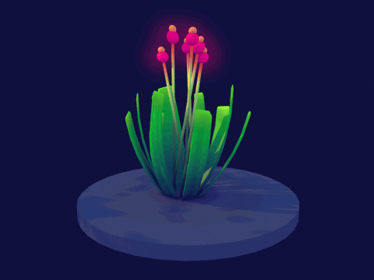
সময়ঃ ০১ মিনিট
পাঠ্যাংশঃ “এক পিঁপড়ের...ঘুঘু হলো তার বন্ধু।”
বাড়ির কাজঃ
বাড়ির কাজঃ
ক্লিক করুন

Slide 16
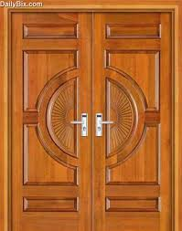
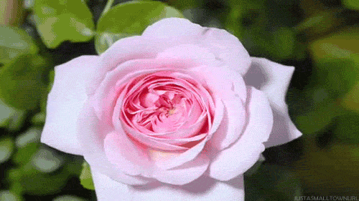
ধন্যবাদ
সময়ঃ ০১ মিনিট
আমাদের দেশ
ক্লিক করুন

Slide 17
ক্লিক করুন
তথ্যপুঞ্জিঃ
www.google.com
www.youtube.com
Google chrome`s images
আমার বাংলা বই (প্রথম শ্রেণি)
জাতীয় শিক্ষাক্রম ও পাঠ্যপুস্তক বোর্ড, বাংলাদেশ
ক্লিক করুন

